Slide 1


Lecture 10: Convolutional Neural Networks
Harbin Institute of Technology（Shenzhen）
Jingyong Su
sujingyong@hit.edu.cn

Slide 2
目录
一.CNN引入
二.CNN结构
三.CNN训练
四.CNN应用

Slide 3
全连接神经网络处理大尺寸图像具有三个明显的缺点：
（1）首先将图像展开为向量会丢失空间信息；
（2）其次参数过多效率低下，训练困难；
（3）同时大量的参数也很快会导致网络过拟合。

Slide 4
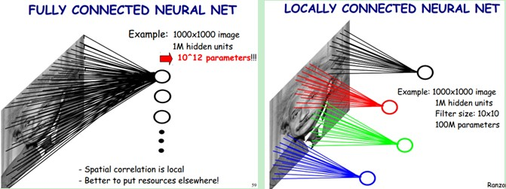
局部连接
输入： 1000×1000的图像
全连接：如果隐藏层数目与输入层一样，那么输入层到隐含层的权值参数为1000 × 1000 × 10^6 = 10^12，如此数目巨大的参数几乎难以训练；
局部连接：隐藏层的每个神经元仅与图像中10 × 10的局部图像相连接，权值参数数量为10 × 10 × 10^6 = 10^8，将直接减少4个数量级。

Slide 5
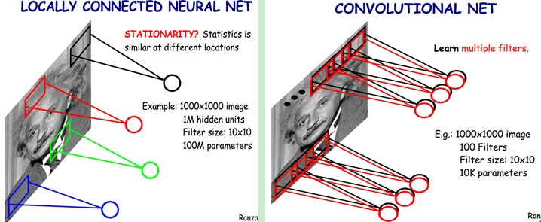
权值共享
图像的一部分的统计特性与其他部分是一样的。意味着这一部分学习的特征也能用在另一部分上，所以对于这个图像上的所有位置，都能使用同样的学习特征。
隐藏层的每一个神经元连接的是一个10 × 10的局部图像，因此有10 × 10个权值参数，将这10 × 10个权值参数共享给剩下的神经元，也就是说隐藏层中10^6个神经元的权值参数相同，那么此时不管隐藏层神经元的数目是多少，需要训练的参数就是这 10 × 10个权值参数（也就是卷积核(也称滤波器)的大小）。

Slide 6
卷积神经网络(Convolutional Neural Networks)，简称CNN。
属于一种特殊的多层神经网络
是一种前馈神经网络
卷积神经网络的核心思想是：
感受野(receptive field)
权值共享
下采样/降采样
三种结合起来获得了某种程度的位移、尺度、形变不变性。

Slide 7
目录
一.CNN引入
二.CNN结构
三.CNN训练
四.CNN应用

Slide 8
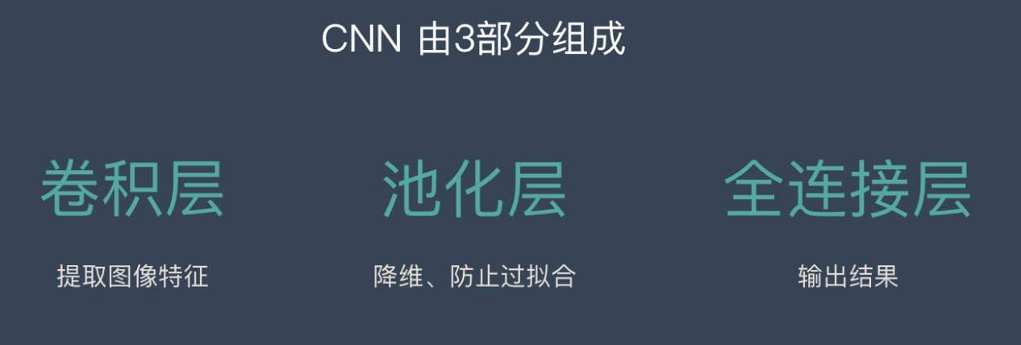
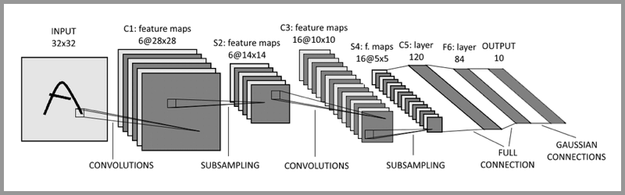

Slide 9

卷积层（Convolutional layer）
卷积神经网络中每层卷积层由若干卷积核(卷积单元)组成，每个卷积单元的参数都是通过反向传播算法优化得到的。

Slide 10
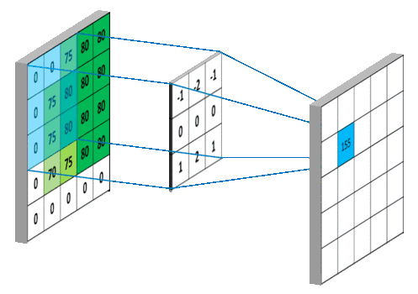
卷积层（Convolutional layer）
输入
卷积核/滤波器
特征图

Slide 11

卷积层（Convolutional layer）
多通道卷积核

Slide 12
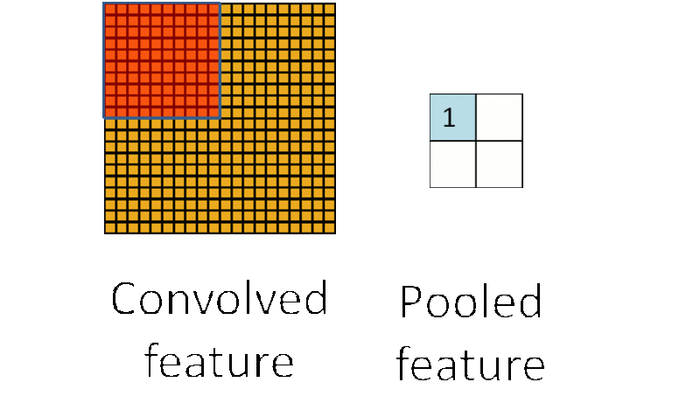
池化层（Pooling layer）
通常在卷积层之后会得到维度很大的特征，为了进一步降低网络训练参数及模型的过拟合程度，将特征切成几个区域，取其最大值(Max-Pooling)或平均值(Mean-Pooling)，得到新的、维度较小的特征。

Slide 13
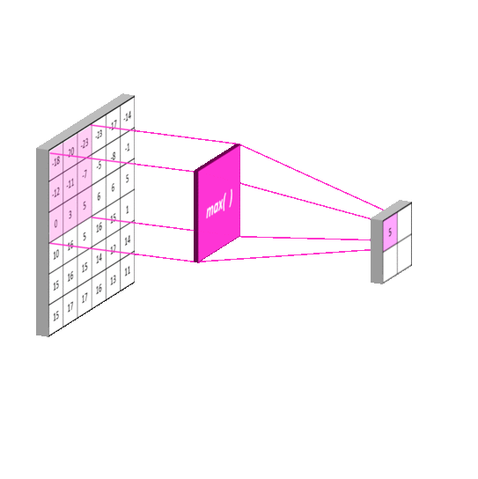
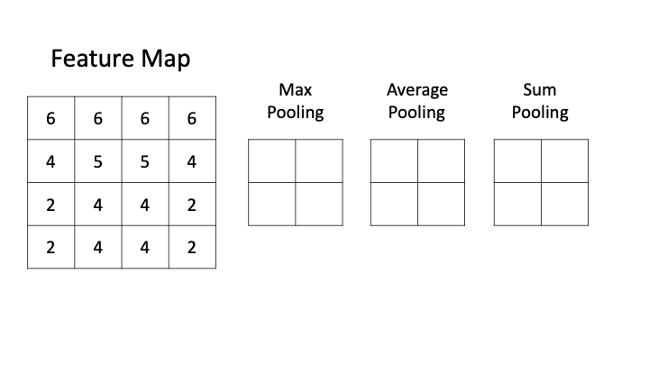
池化层（Pooling layer）
常用的池化操作

Slide 14
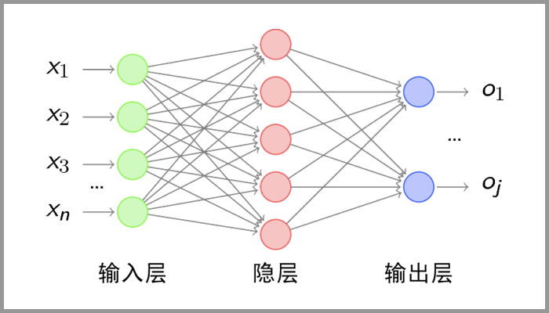
全连接层-输出结果
经过卷积层和池化层降维过的数据，全连接层才能”跑得动”，不然数据量太大，计算成本高，效率低下。

Slide 15
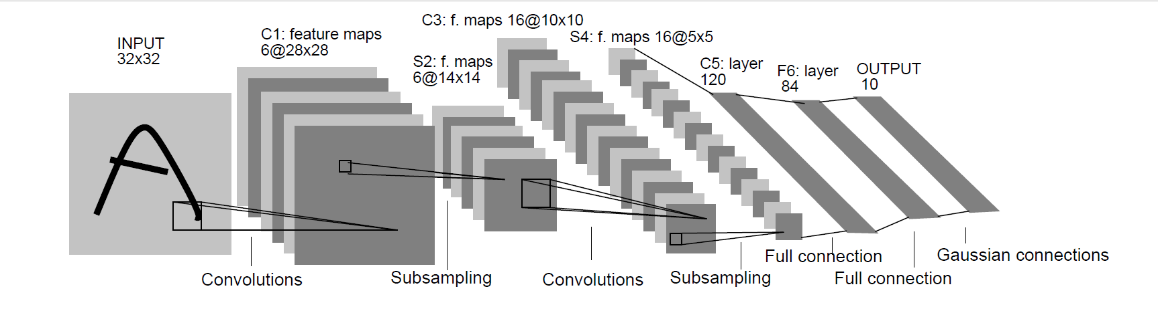
LeNet-5卷积神经网络模型
LeNet-5是Yann LeCun在1998年设计的用于手写数字识别的卷积神经网络，当年美国大多数银行就是用它来识别支票上面的手写数字的，它是早期卷积神经网络中最有代表性的实验系统之一，共7层（不包括输入层）。
卷积层–池化层 - 卷积层 – 池化层–卷积层–全连接层

Slide 16
目录
一.CNN引入
二.CNN结构
三.CNN训练
四.CNN应用

Slide 17
CNN参数优化—误差反向传播推导
与多层神经网络（DNN）不同
1）池化层没有激活函数，可以令池化层的激活函数为𝜎(𝑧)=𝑧，即激活后就是自己本身。这样池化层激活函数的导数为1。
2）池化层在前向传播的时候，对输入进行了压缩，那么现在需要向前反向推导𝛿^{𝑙−1}，这个推导方法和DNN完全不同。
3) 卷积层是若干个矩阵卷积求和而得的当前层的输出，这和DNN很不相同，DNN的全连接层是直接进行矩阵乘法得到当前层的输出。这样在卷积层反向传播的时候，上一层的𝛿^{𝑙−1}递推计算方法肯定有所不同。
4）对于卷积层，由于𝑊使用的运算是卷积，那么从 𝛿^{𝑙} 推导出该层的所有卷积核的𝑊,𝑏的方式也不同。

Slide 18
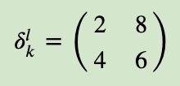
池化层误差反向传播
已知池化层的 𝛿^{𝑙}，推导出上一隐藏层的 𝛿^{𝑙−1}
如果是Max，则把 𝛿^{𝑙} 的各个池化局域的值放在之前做前向传播算法得到最大值的位置。
如果是Average，则把 𝛿^{𝑙} 的各个池化局域的值取平均后放在还原后的子矩阵位置。这个过程一般叫做上采样（upsample）。
假设池化区域大小是2x2，𝛿^{𝑙} 的第k个子矩阵为:

Slide 19
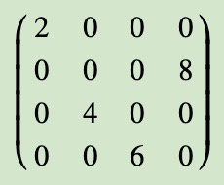
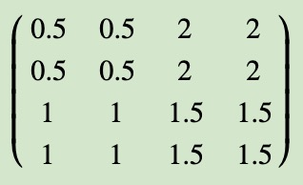
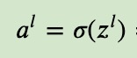
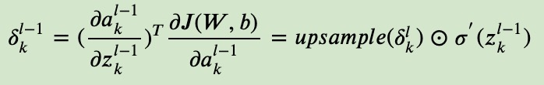
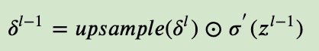
池化层误差反向传播
如果是Max，假设之前在前向传播时记录的最大值位置分别是左上，右下，右上，左下，则转换后的矩阵为：
如果是Average，则进行平均，转换后的矩阵为：
由 ， 得到𝛿_{k}^{𝑙−1}：

Slide 20
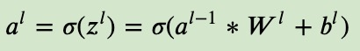
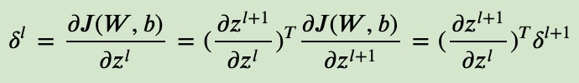
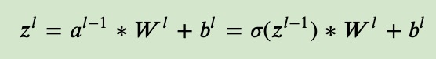
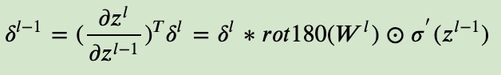
卷积层误差反向传播
已知卷积层的 𝛿^{𝑙}，推导出上一隐藏层的 𝛿^{𝑙−1}
卷积层的前向传播公式：
我们知道 𝛿^{𝑙+1} 和 𝛿^{𝑙} 的递推关系为：
注意到 𝑧^{𝑙} 和 𝑧^{𝑙-1} 的关系为：
因此有

Slide 21
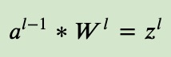
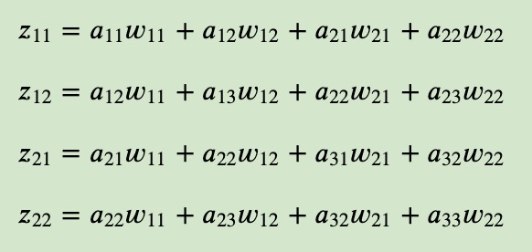
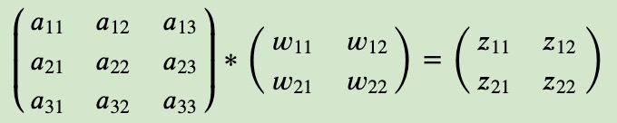
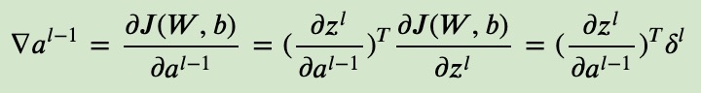
卷积层误差反向传播
式子中的𝑟𝑜𝑡180()表示卷积核被旋转了180度。而在DNN中只是矩阵的转置。
那么为什么呢？以一个简单的例子来说明。
假设我们𝑙−1层的输出𝑎^{𝑙−1}是一个3x3矩阵，第𝑙层的卷积核𝑊^{𝑙}是一个2x2矩阵，采用1像素的步幅，则输出𝑧^{𝑙}是一个2x2的矩阵。我们简化𝑏^{𝑙}都是0，则有
模拟反向求导有

Slide 22
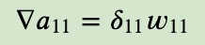
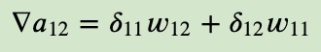
卷积层误差反向传播
假设𝑧矩阵对应的反向传播误差是𝛿₁₁,𝛿₁₂,𝛿₂₁,𝛿₂₂ 组成的2x2矩阵，则可以分别写出∇𝑎_{𝑙−1}的9个标量的梯度。
比如对于𝑎₁₁的梯度，由于在4个等式中𝑎₁₁只和𝑧₁₁有乘积关系，从而有：
对于𝑎₁₂的梯度，由于在4个等式中𝑎₁₂和𝑧₁₂，𝑧₁₁有乘积关系，从而有：

Slide 23
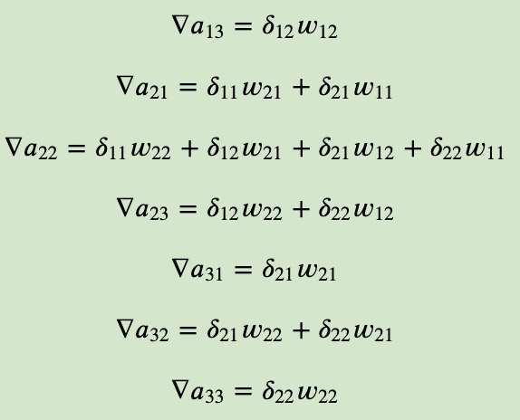
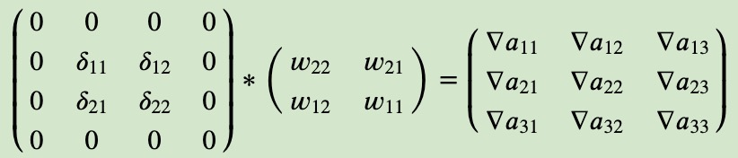
卷积层误差反向传播
同样的道理得到：
用一个矩阵卷积的形式表示，即
这个例子直观的介绍了为什么对含有卷积的式子反向传播时，卷积核要翻转180度的原因。

Slide 24
CNN参数优化—梯度推导
现在已经可以递推出每一层的梯度误差 𝛿^{𝑙}
对于全连接层，可以按DNN的反向传播算法求该层𝑊, 𝑏的梯度
而池化层并没有𝑊,𝑏, 也不用求梯度
只有卷积层的𝑊,𝑏需要求出

Slide 25
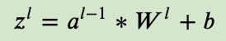
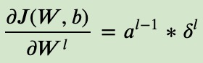
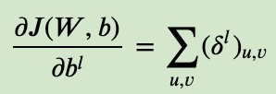
CNN参数优化—梯度推导
已知卷积层的𝛿^{𝑙}，推导该层的𝑊,𝑏的梯度
卷积层𝑧和𝑊,𝑏的关系为：
因此有：
对于𝑏，则稍微有些特殊，因为𝛿^{𝑙}是高维张量，而𝑏只是一个向量，不能像DNN那样直接和𝛿^{𝑙}相等。通常的做法是将𝛿^{𝑙}的各个子矩阵的项分别求和，得到一个误差向量，即为𝑏的梯度：

Slide 26
目录
一.CNN引入
二.CNN结构
三.CNN训练
四.CNN应用

Slide 27
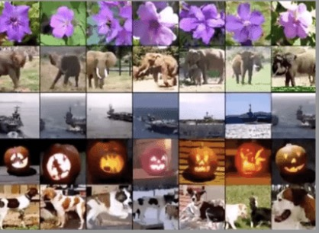
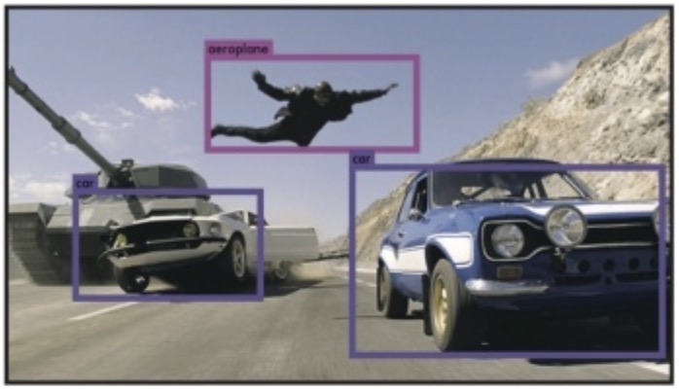
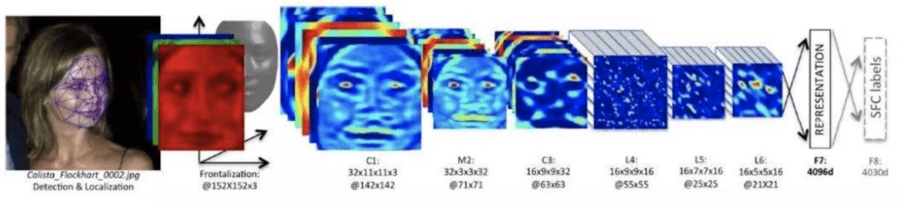
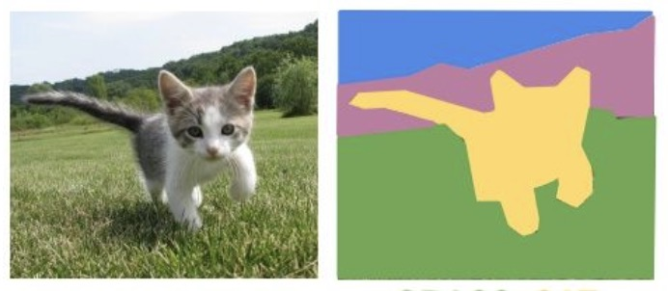
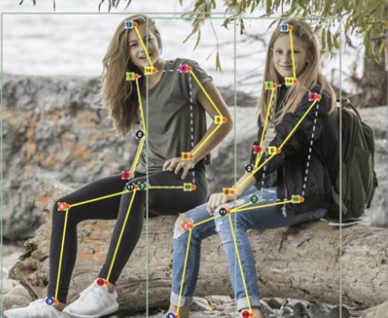
CNN的实际应用
图片分类、检索
目标定位检测
目标分割
人脸识别
骨骼识别

